Slide 1
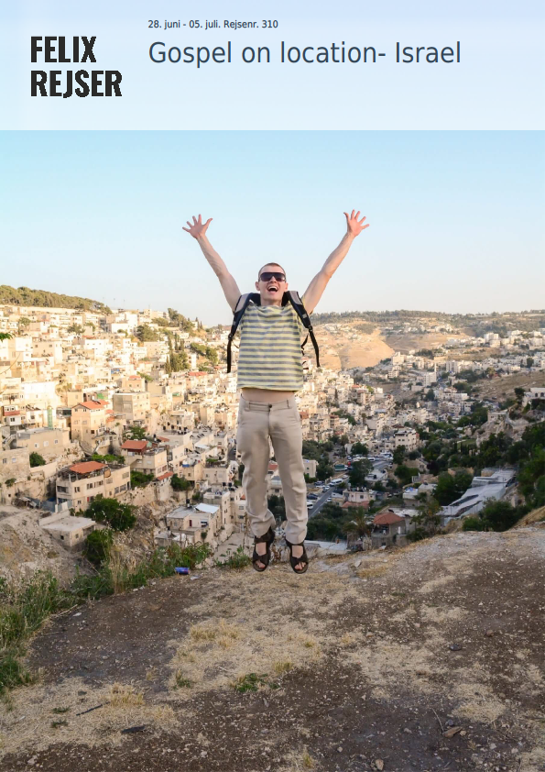
Israel 2020
April/maj med KH

Slide 2
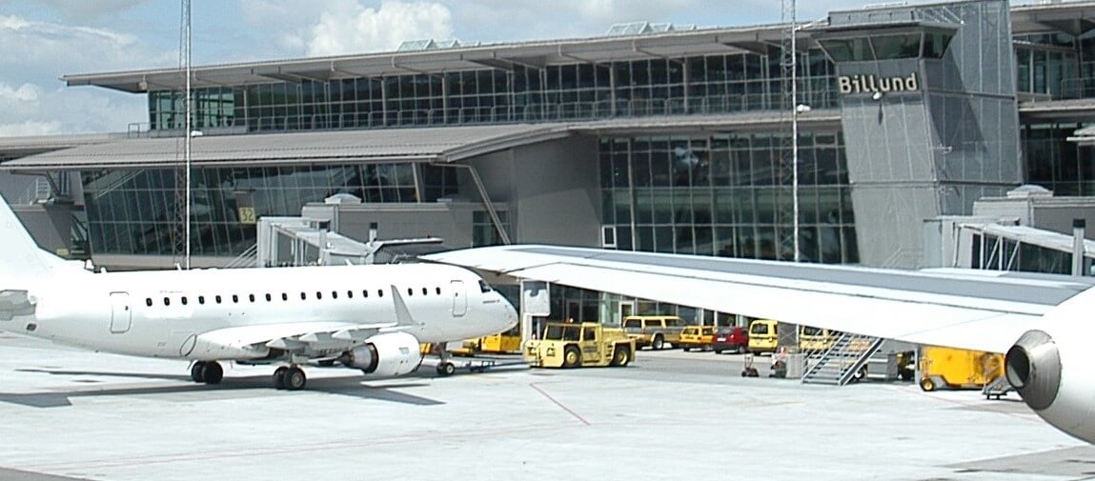
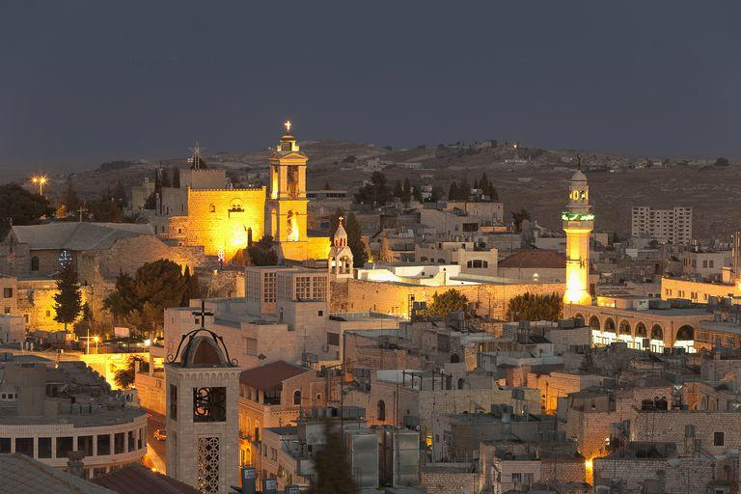
Dag 1
DAG 1 – tirsdag d. 28. juni 2022
12:00 Mødetid i Billund Lufthavn
14.10 Afgang Billund
23.05 Ankomst Ben Gurion Lufthavn i Tel Aviv efter mellemlanding i Frankfurt
Efter ankomsten til Israel kører vi direkte til vores hotel i Bethlehem. Her skal vi bo i 3 nætter.

Slide 3
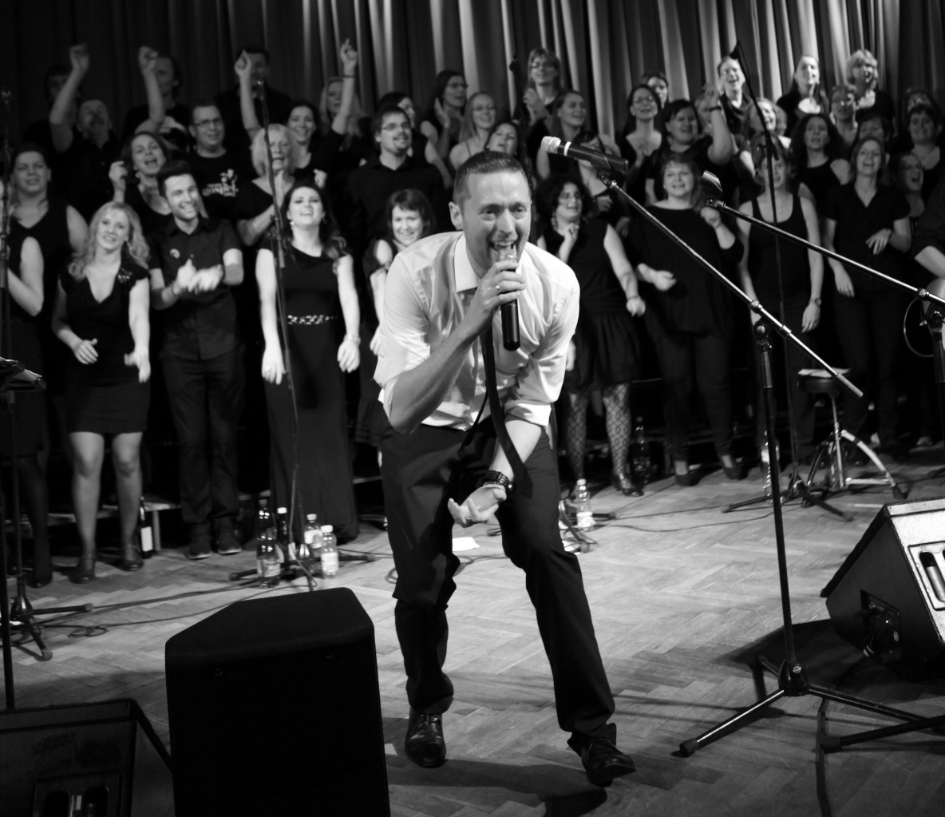
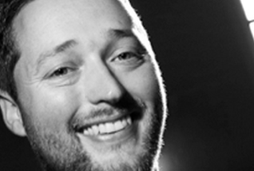
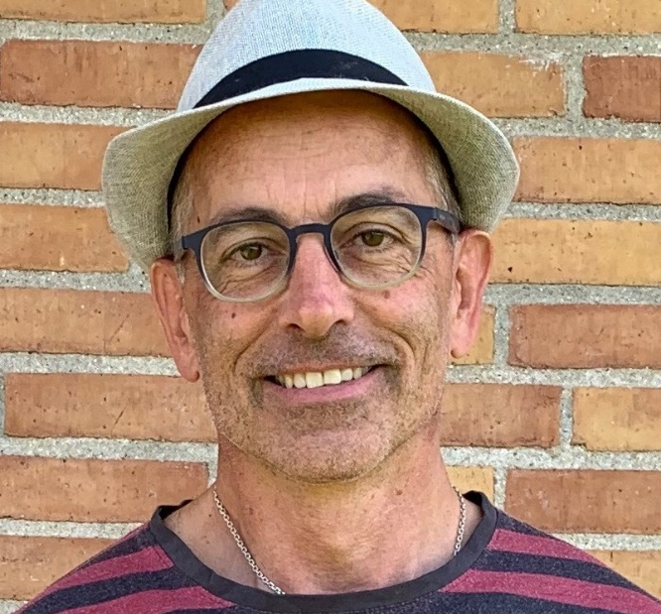
GOSPEL WORK-SHOP

Slide 4
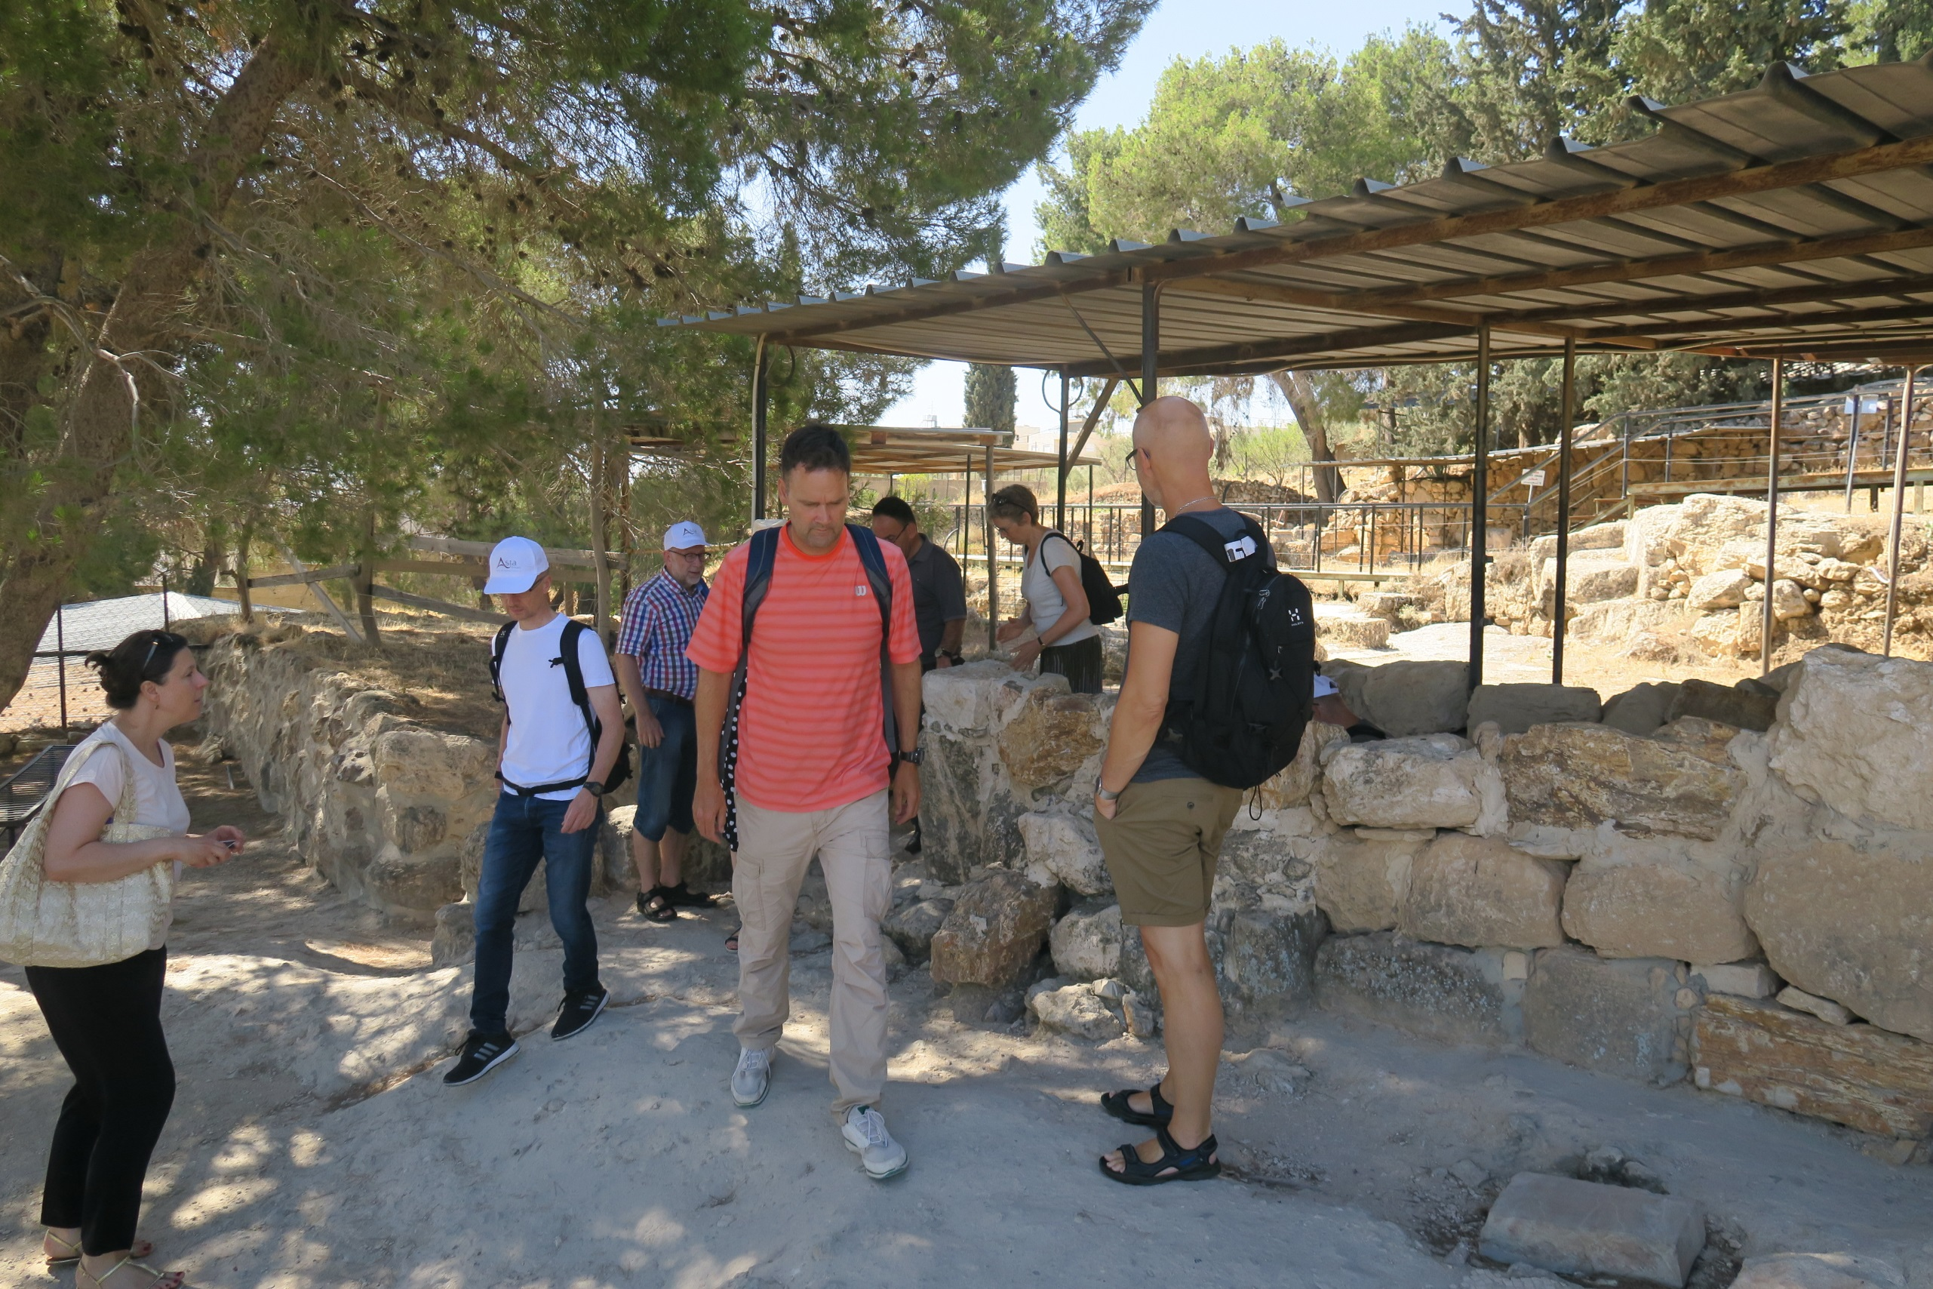
Dag 2 – on. 29/6
Efter morgenmad begynder vi dagen med en tur ud til ”Hyrdernes Mark”.
Måske her en Gospel Work-Shop?

Slide 5
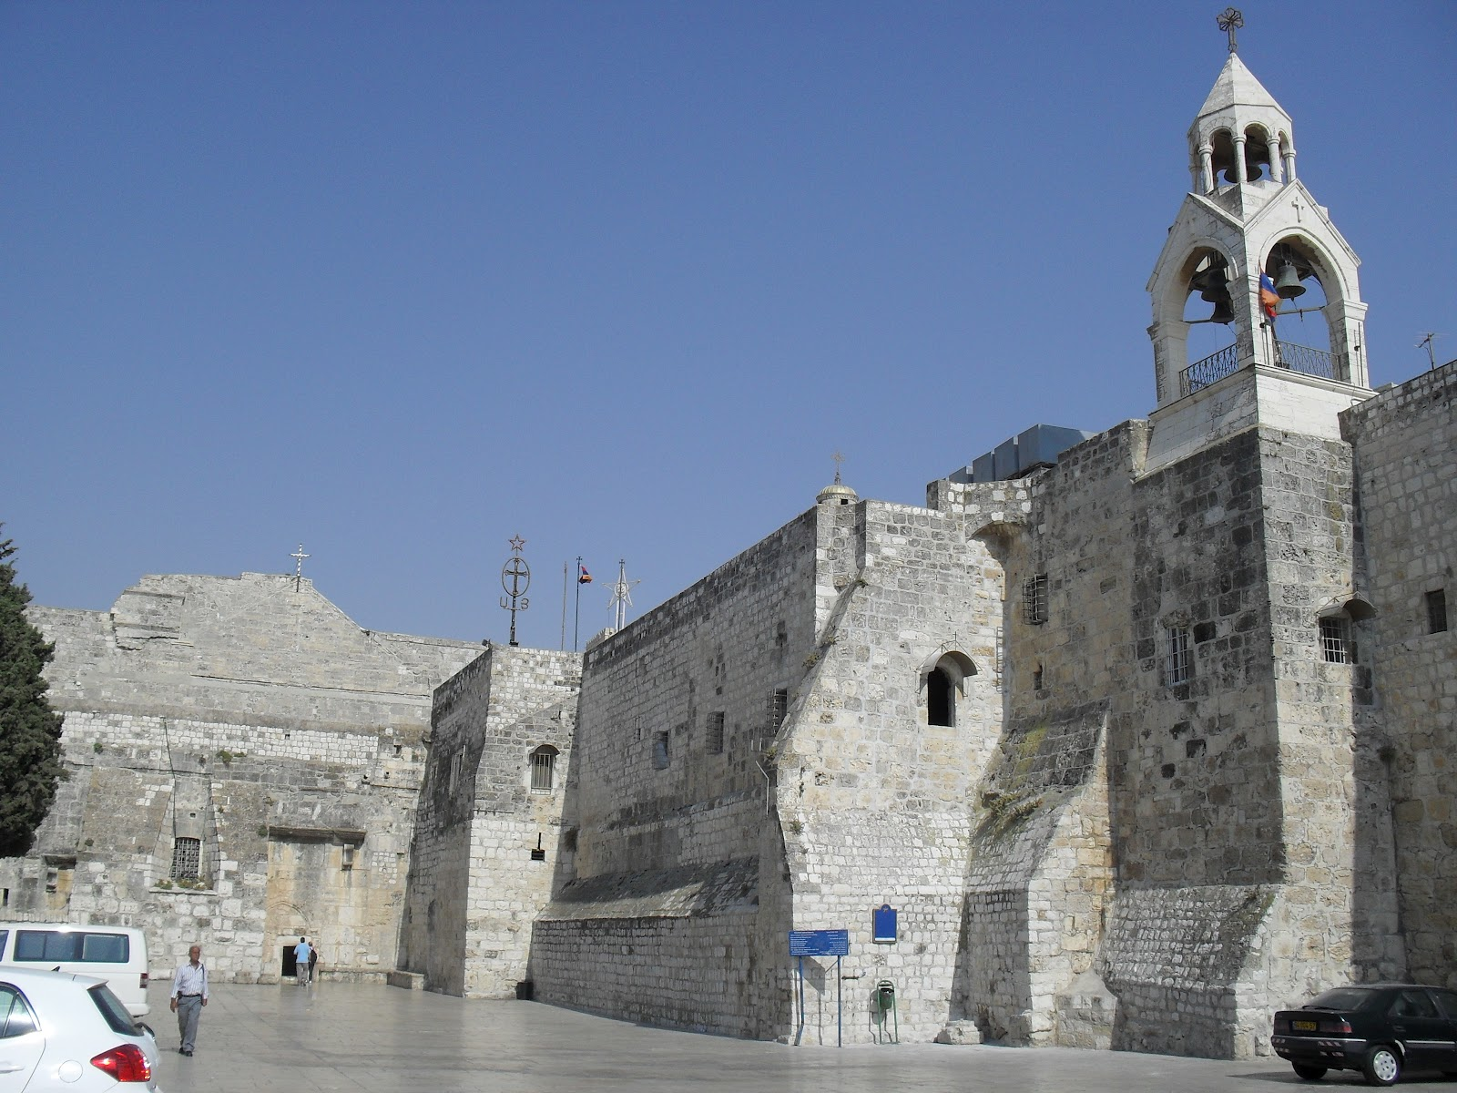
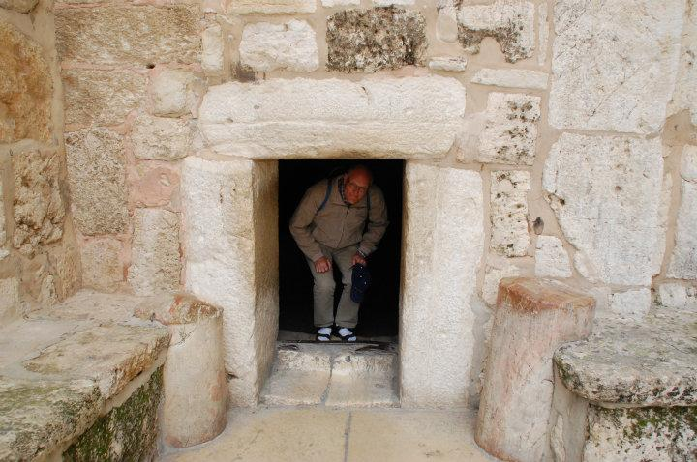
Vi kører herefter besøge en af verdens ældste kirker, den ældgamle fødselskirke, som er bygget over den grotte, hvor Jesus blev født. Helt symbolsk må vi bøje os dybt ned for at komme ind gennem hovedindgangen til kirken.

Slide 6
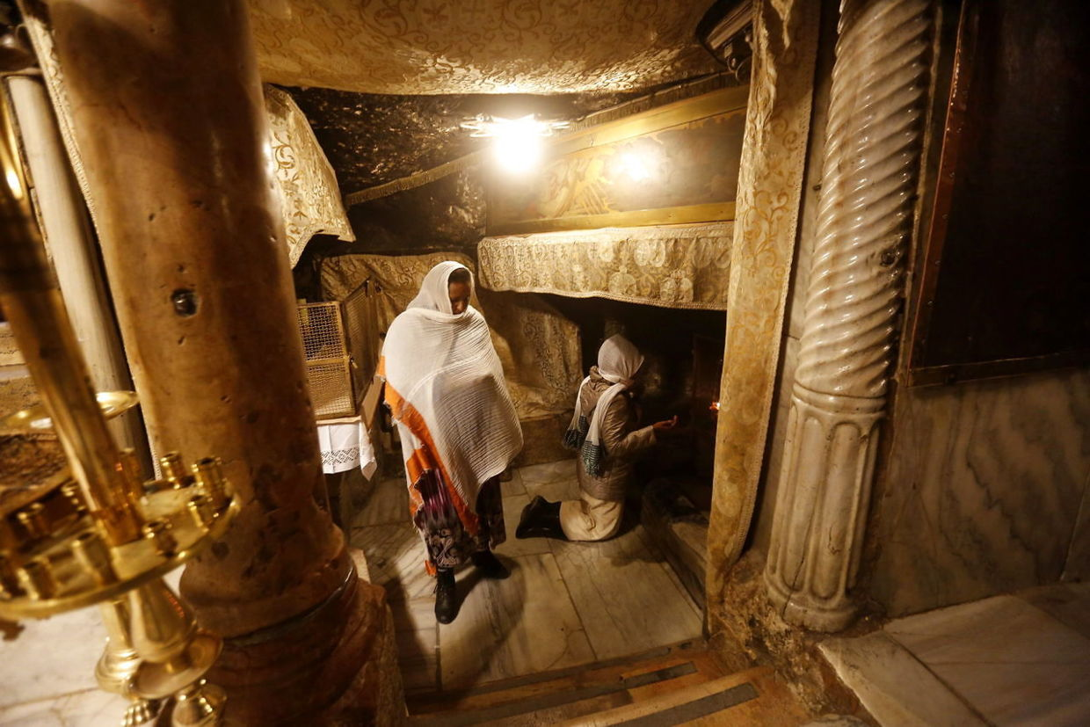
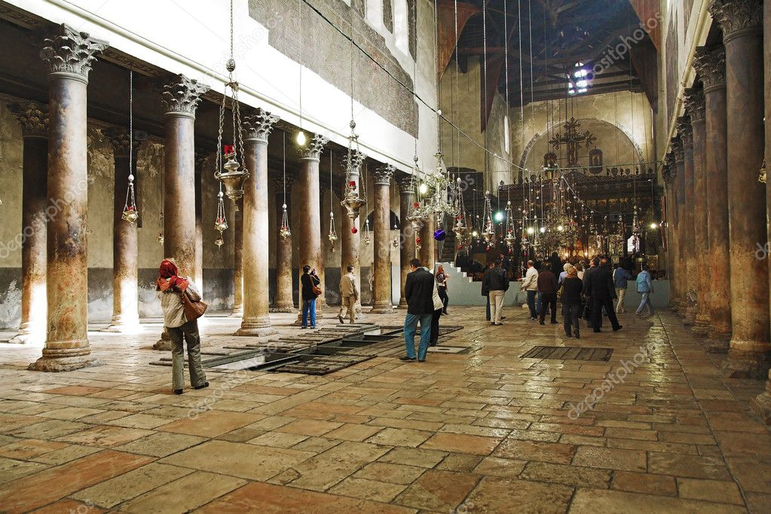
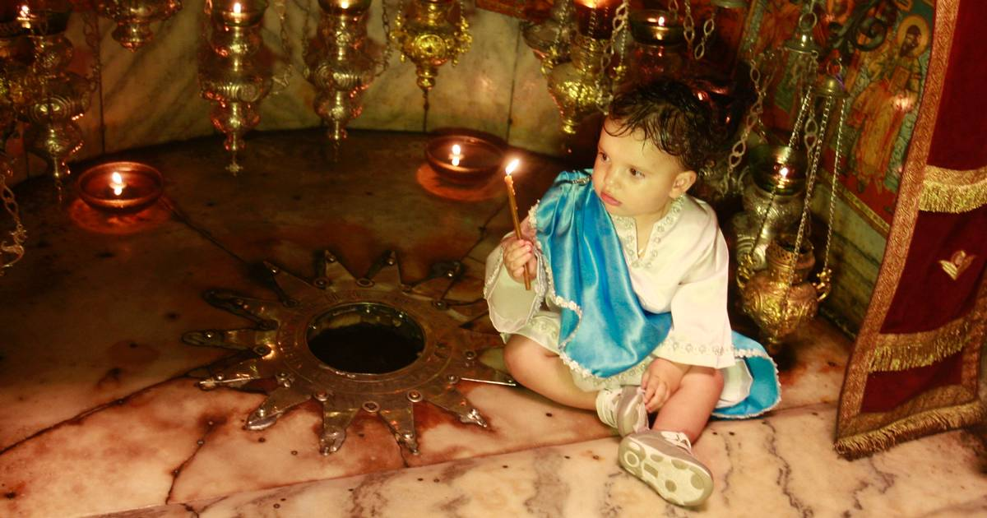

Slide 7
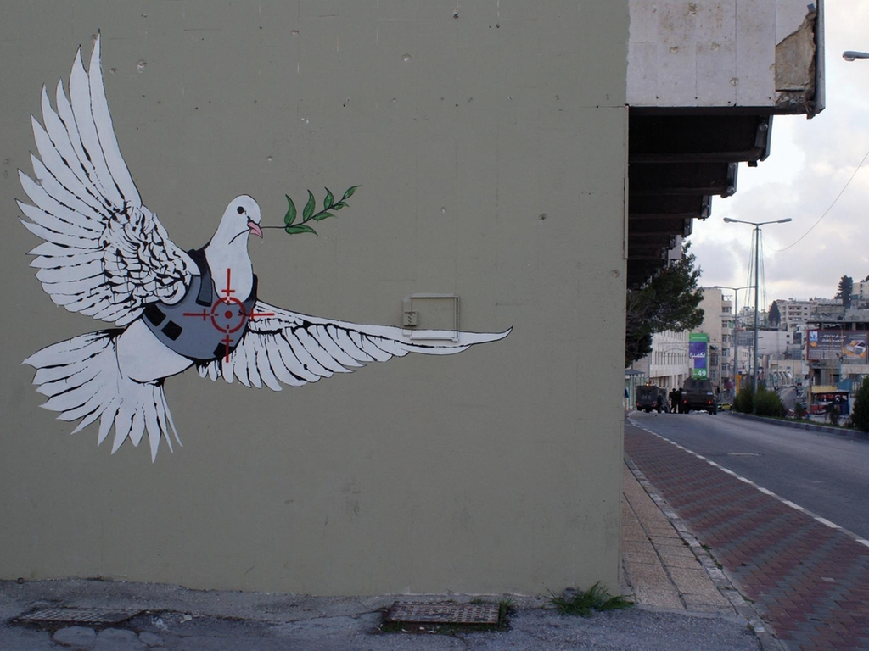
Streetartkunstneren Banksy: 9 grafittimalerier på muren

Slide 8
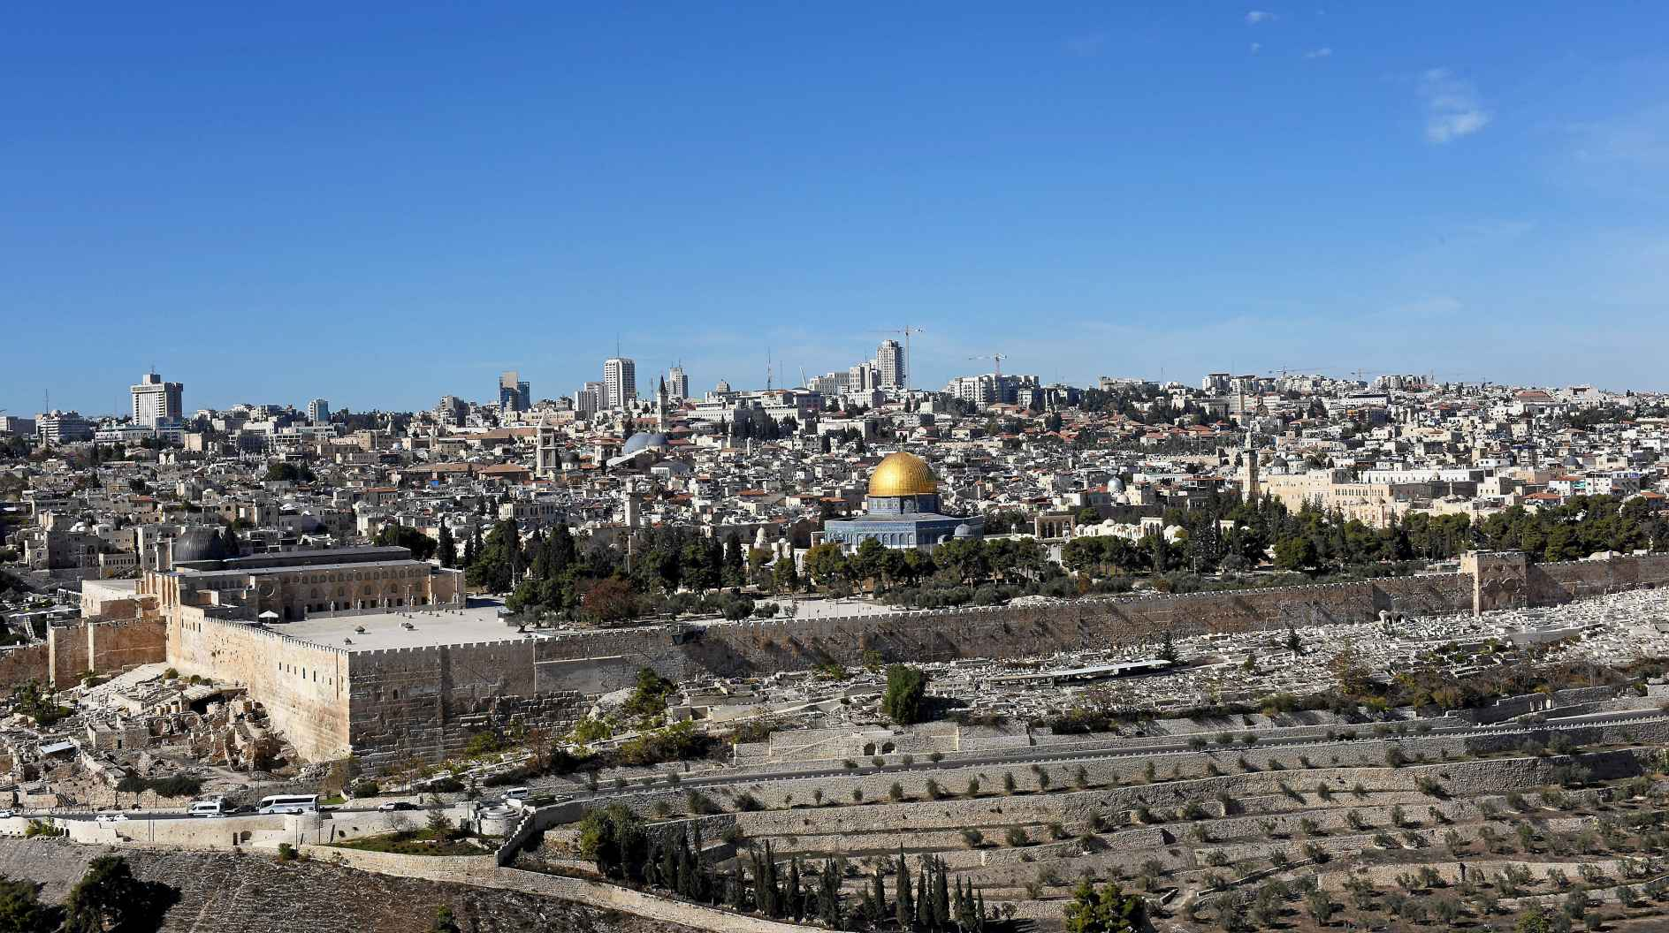
Efter frokost kører vi til Jerusalem, og her afleverer bussen os på Oliebjerget, hvorfra der er en fantastisk udsigt over Jerusalem.

Slide 9
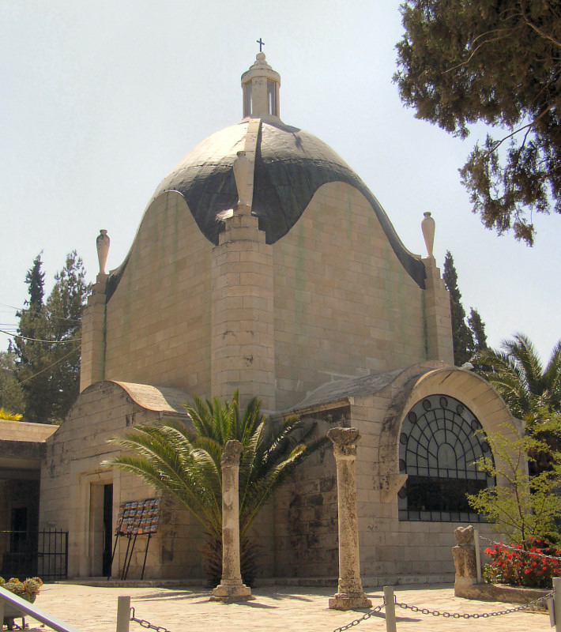
Vi går ned til Tårekirken, hvor Jesus græd over Jerusalem.
Herefter går vi videre ned til Alle Nationers Kirke i Getsemane Have.
Her var Jesus sammen med sine disciple den sidste aften, inden han blev taget til fange.

Slide 10
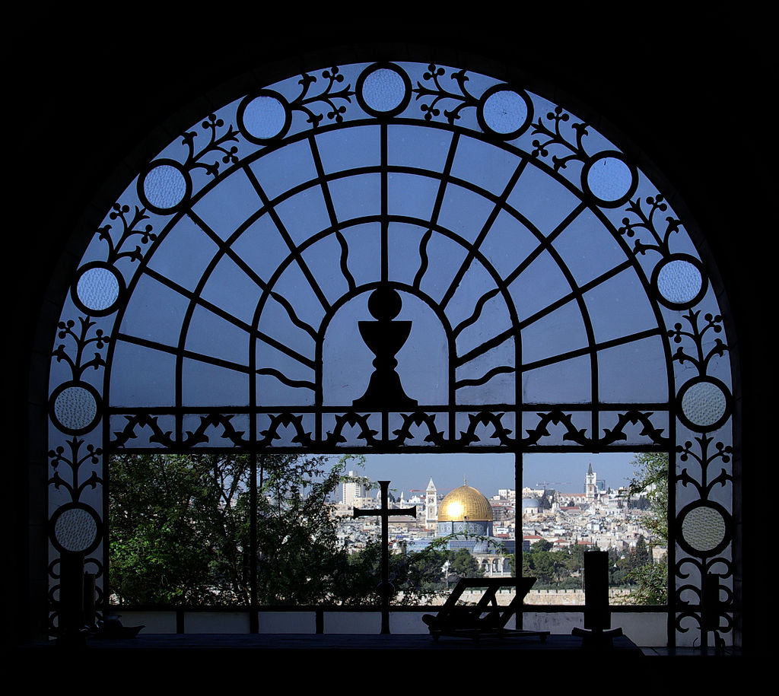
Dag 2

Slide 11
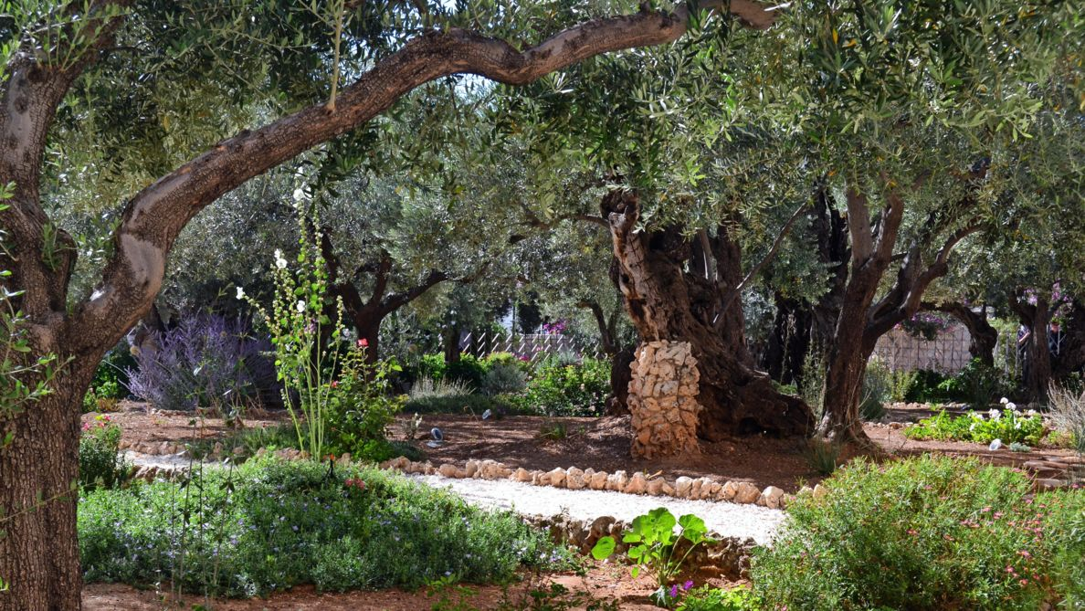
Getsemane Have med de århundrede-gamle oliventræer. Her var Jesus sammen med sine disciple den sidste aften, inden han blev taget til fange.

Slide 12
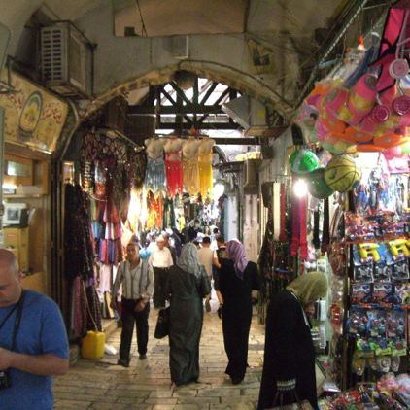
Herfra går vi gennem Kedrondalen op til Den gamle By. Vi går nu på Via Dolorosa med de 14 stationer, som ender i Gravkirken.

Slide 13
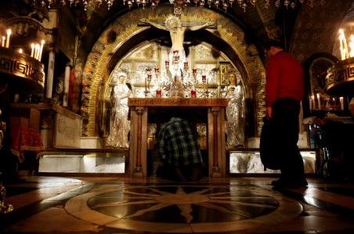
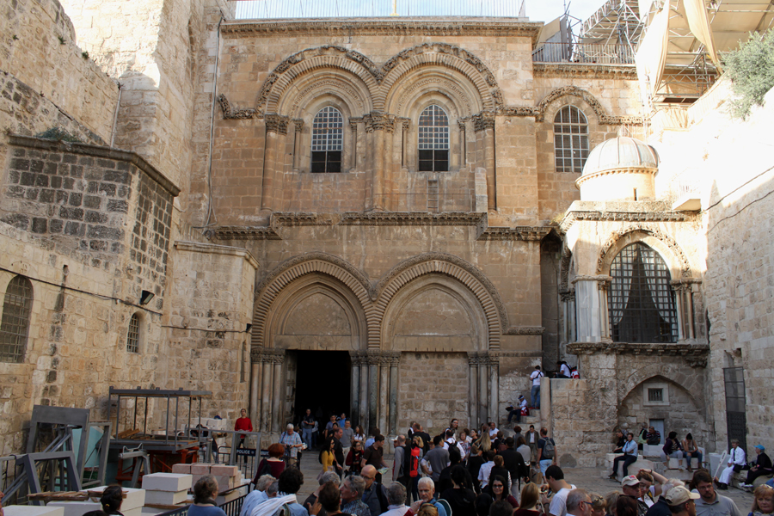
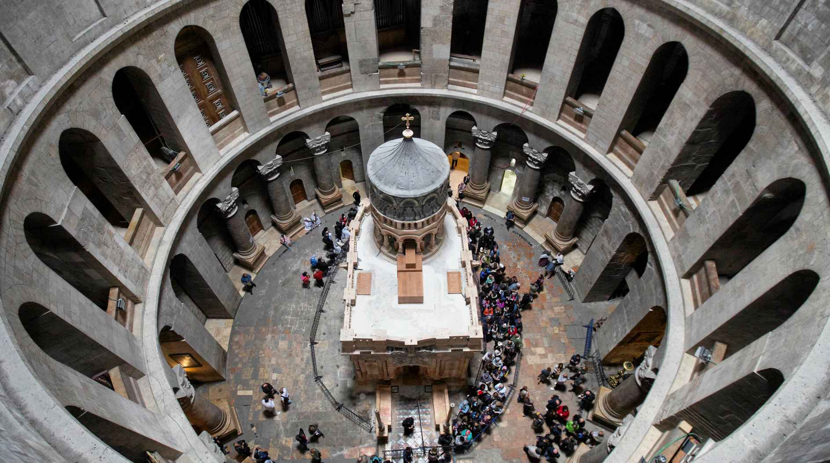
…. følger vi Via Dolorosa med de 14 stationer, som ender i Gravkirken.

Slide 14
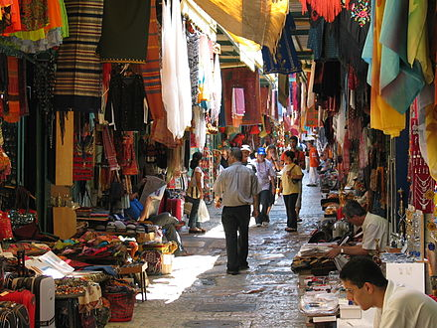
Og så der der jo nok lidt tid til shopping …

Slide 15
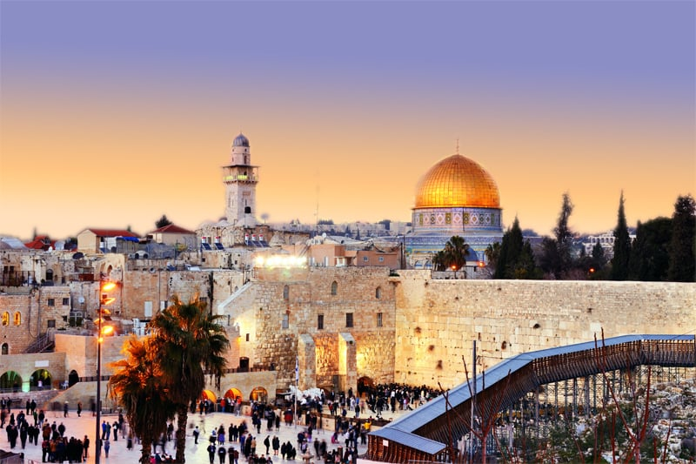
Dag 3 – to. 30/6
Hvis det er muligt besøger vi Tempelpladsen med de 2 moskeer

Slide 16
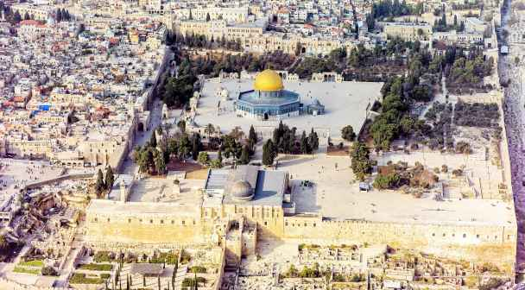

Slide 17
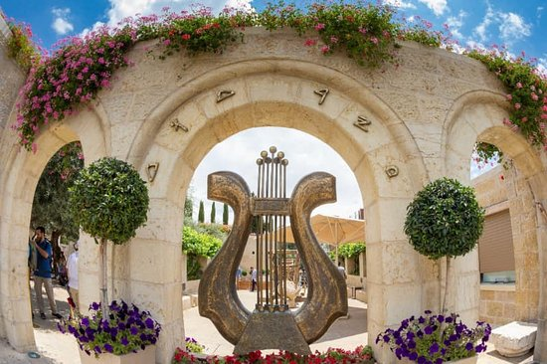
Vi besøger herefter DAVIDS BYEN på Ofel-højen.

Slide 18
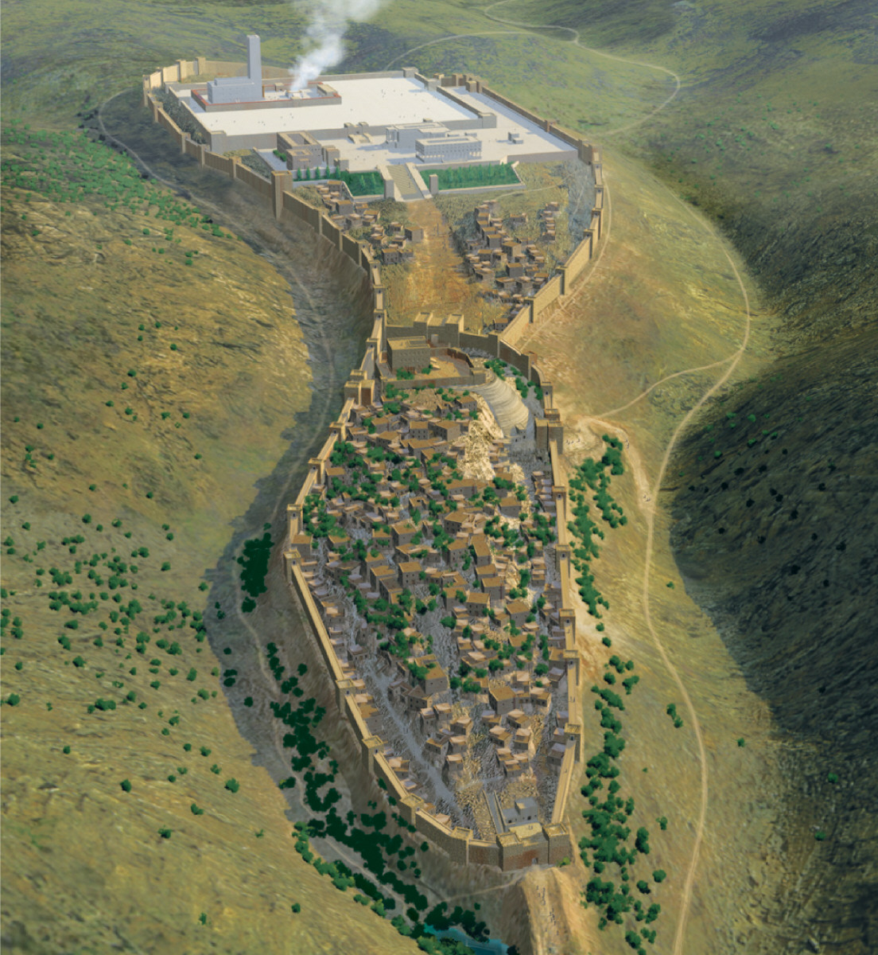
Jerusalem på kong Salomos tid.
Salomo udvidede Jerusalem mod nord og byggede Det 1. Tempel – sin samtids mest exceptionelle bygning, som blev ”verdensberømt”
I den gule cirkel Jerusalem på kong Davids tid

Slide 19
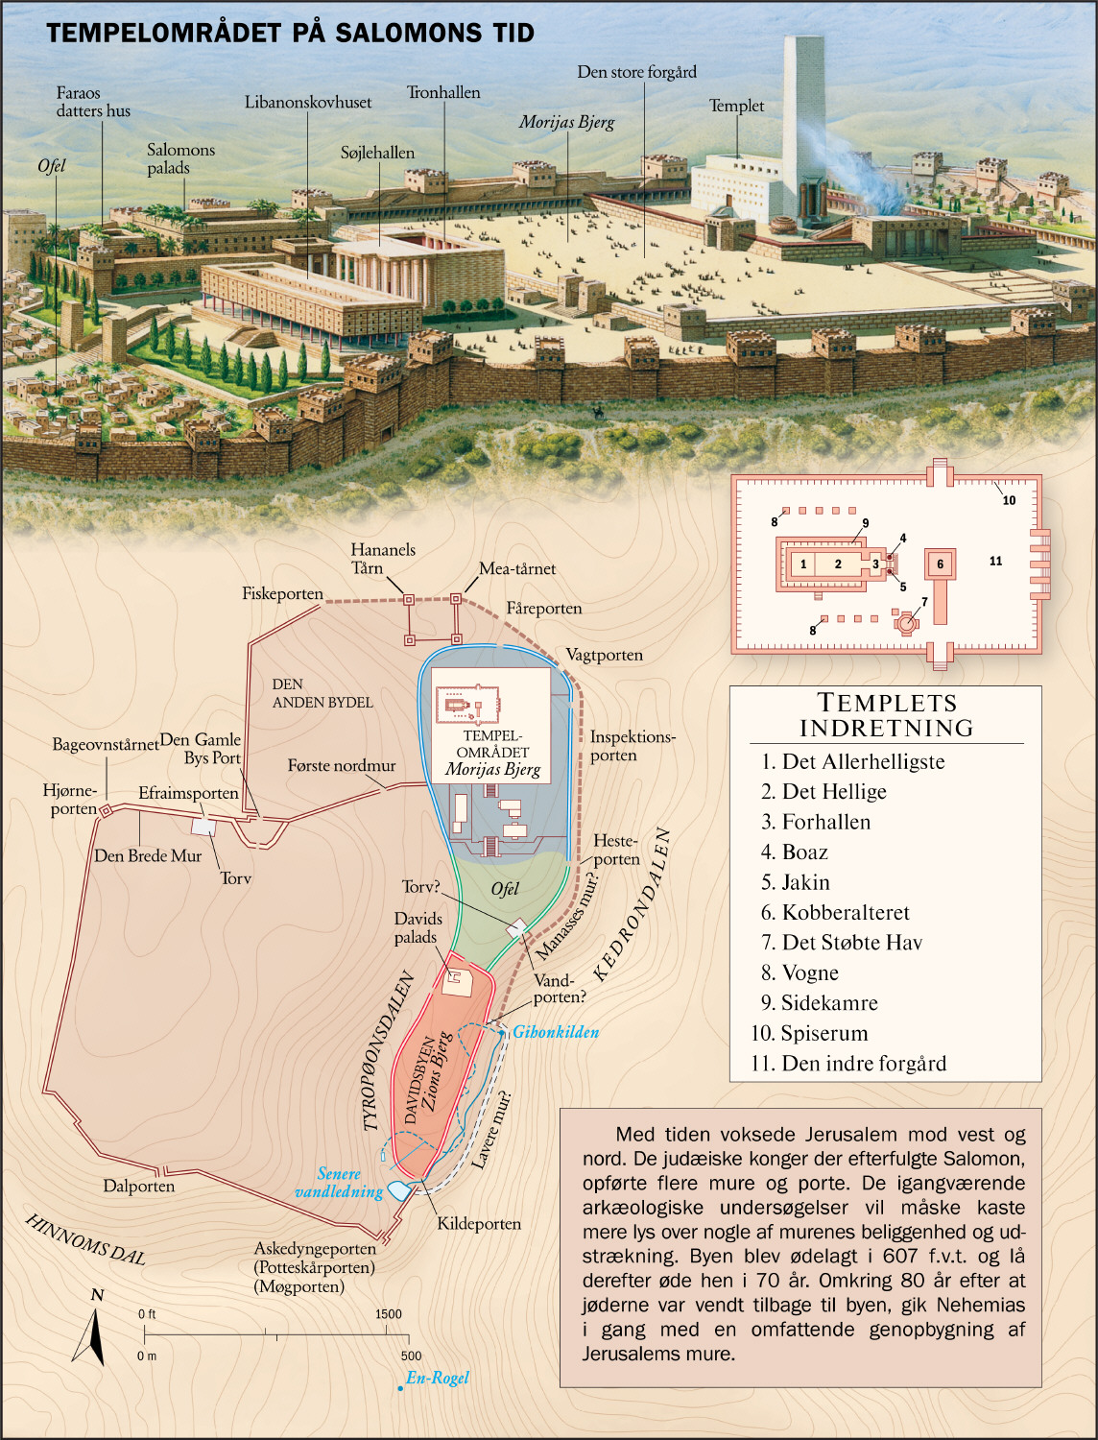
Jerusalem på kong Ezekas’ tid – ca. 680 f.Kr.

Slide 20
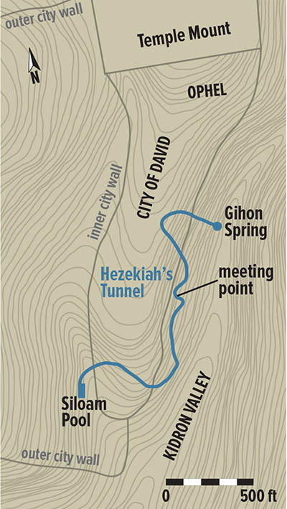
I Davidsbyen går vi ned til Ezekias’ tunnel

Slide 21
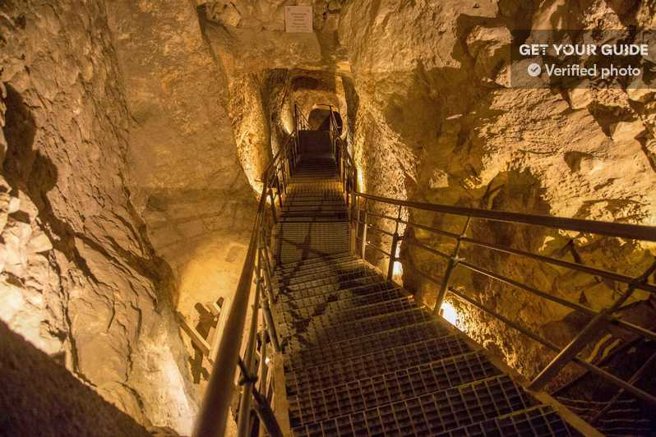

Slide 22
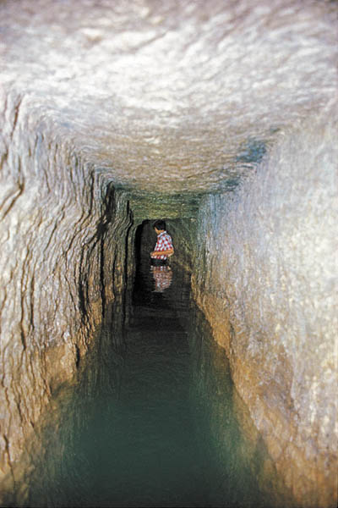

Slide 23
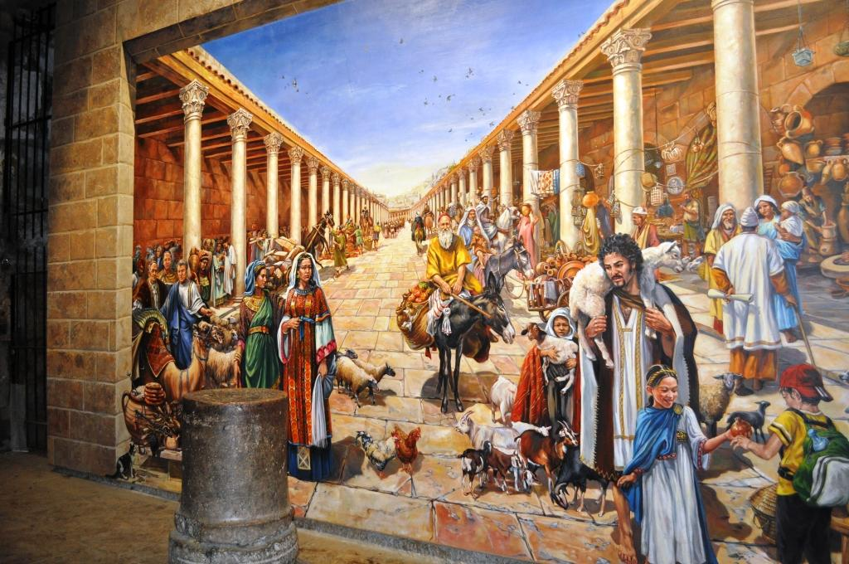

Slide 24
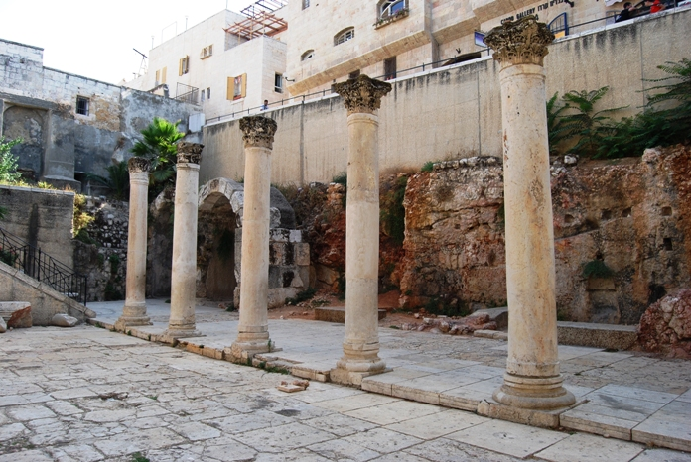

Slide 25
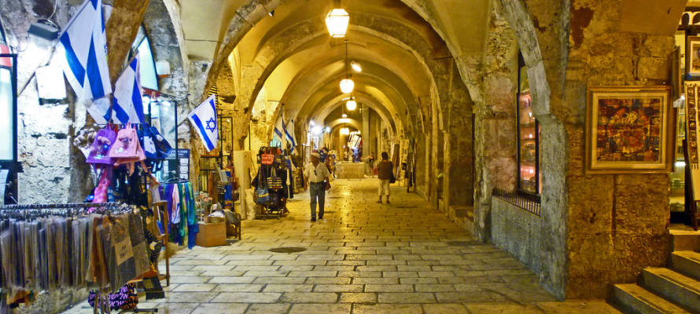

Slide 26
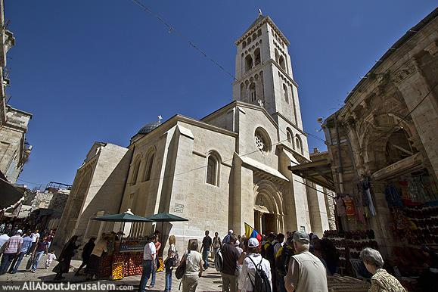

Slide 27
GOSPEL WORK-SHOP

Slide 28
Vi skal igen gennem de stemningsfyldte bazargader – og målet er nu Damaskus-porten, som vi går gennem for at komme til Gordons Gravhave

Slide 29
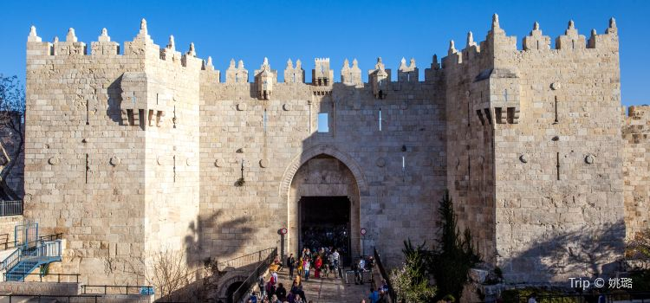

Slide 30
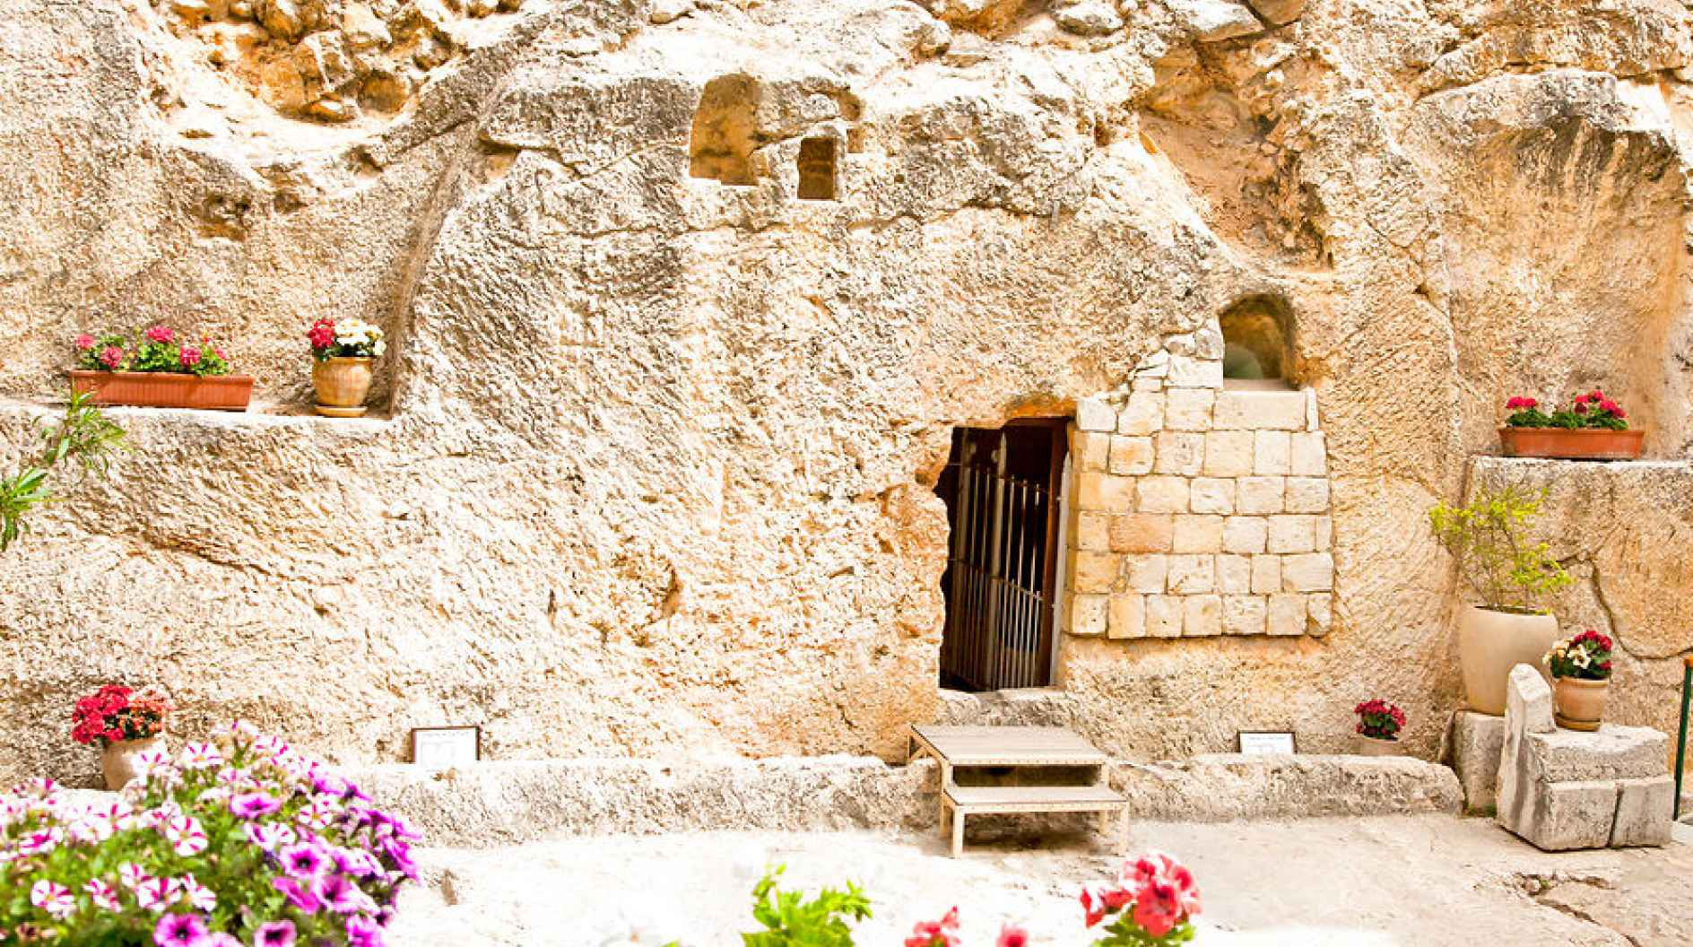

Slide 32
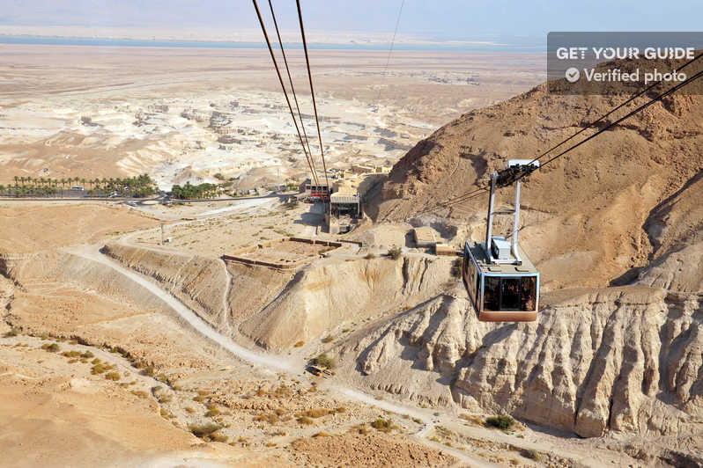
Dag 4 – fr. 1/7
Vi står tidligt op, forlader hotellet i Bethlehem og kører ned til Det døde Hav, hvor vi skal besøger Herodes den Stores mægtige fæstningsværk, Massada. Vi tager tovbanen op til fæstningen.

Slide 33
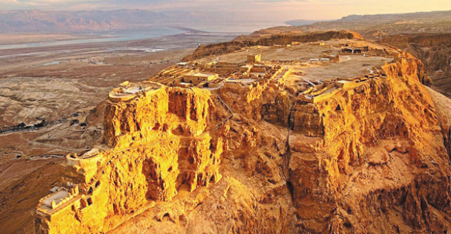
Her hører vi den fantastiske historie om Massada. om de ca. 1000 zeloter, som o. år 70 e.Kr. holdt stand mod 15.000 romerske soldater. Vi ser resterne af Herodes’ flotte palads, hvor der også var dampbad!

Slide 34
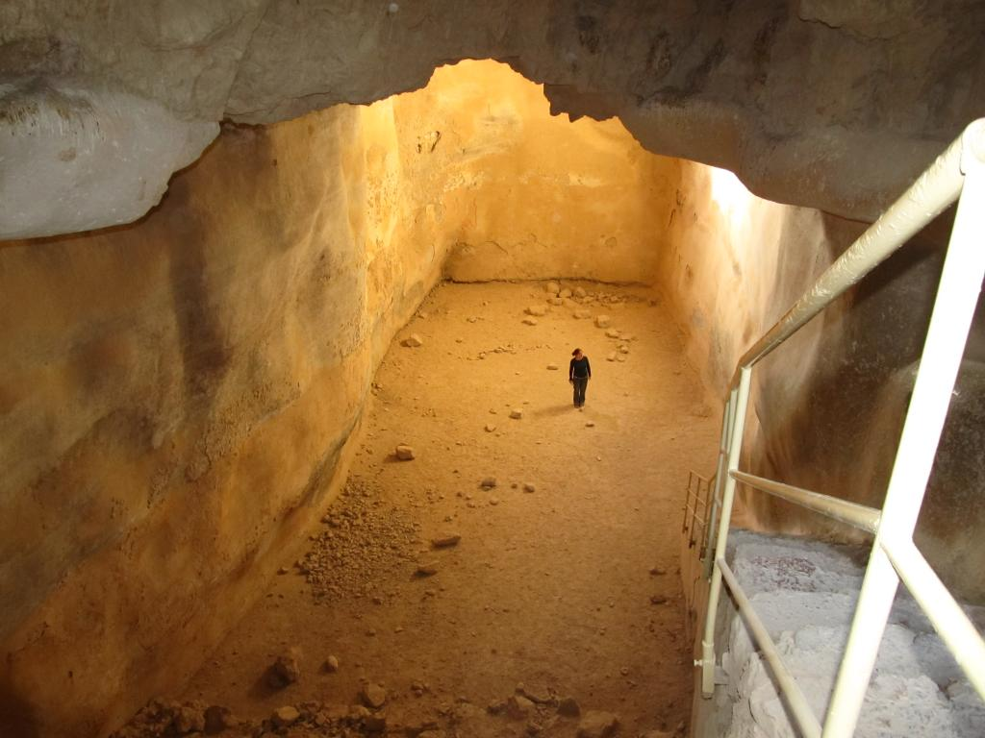

Slide 35
GOSPEL WORK-SHOP

Slide 36
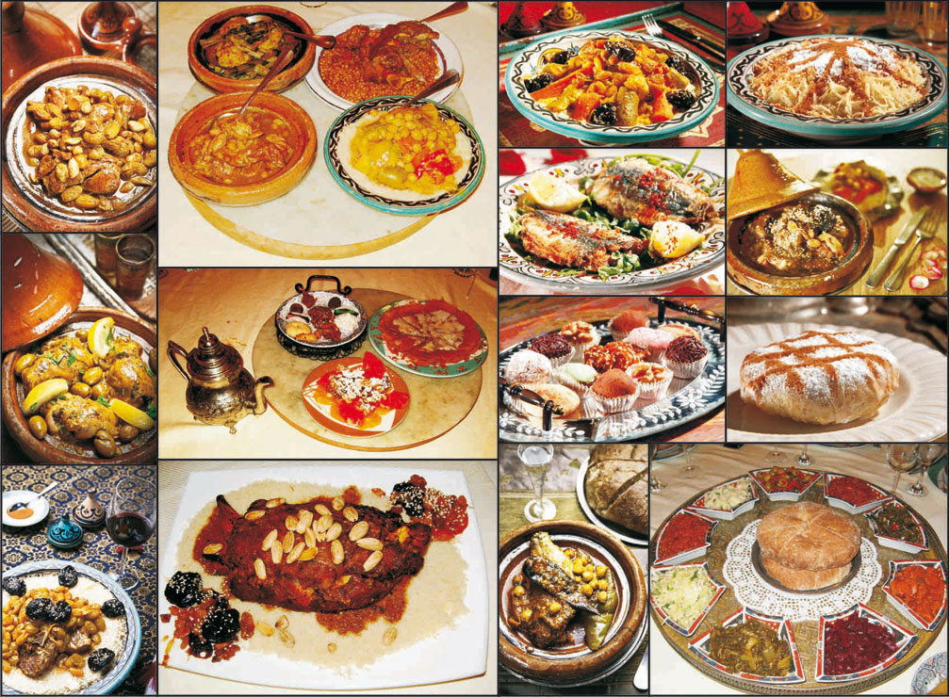
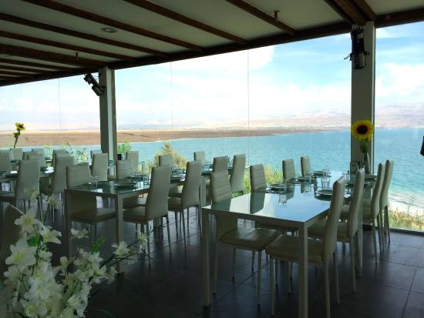
Fra Masada kører vi nordpå til Qumran, hvor vi spiser frokost.

Slide 37
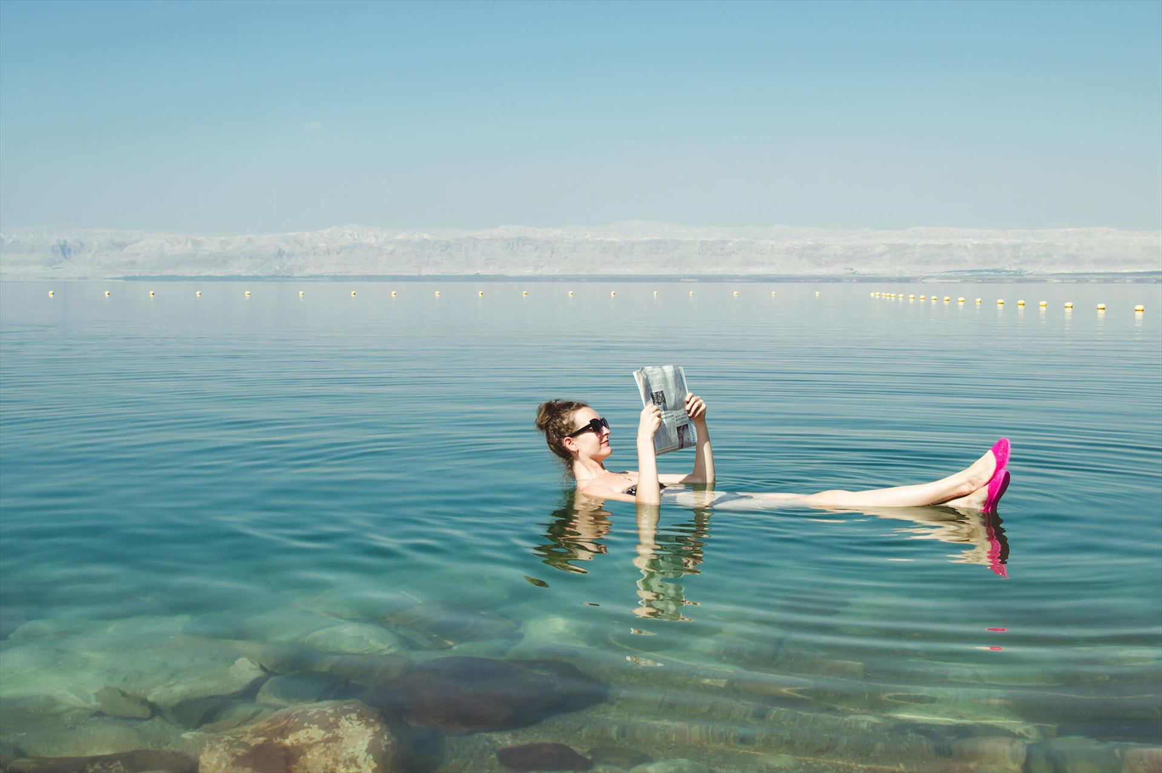
Herfra til et badested ved Det døde Hav, som indeholder ca. 30% salt. Det betyder at man kan ligge og læse avis - uden at synke!
Der bliver nok også mulighed at en mudder-skønhedskur!!

Slide 38
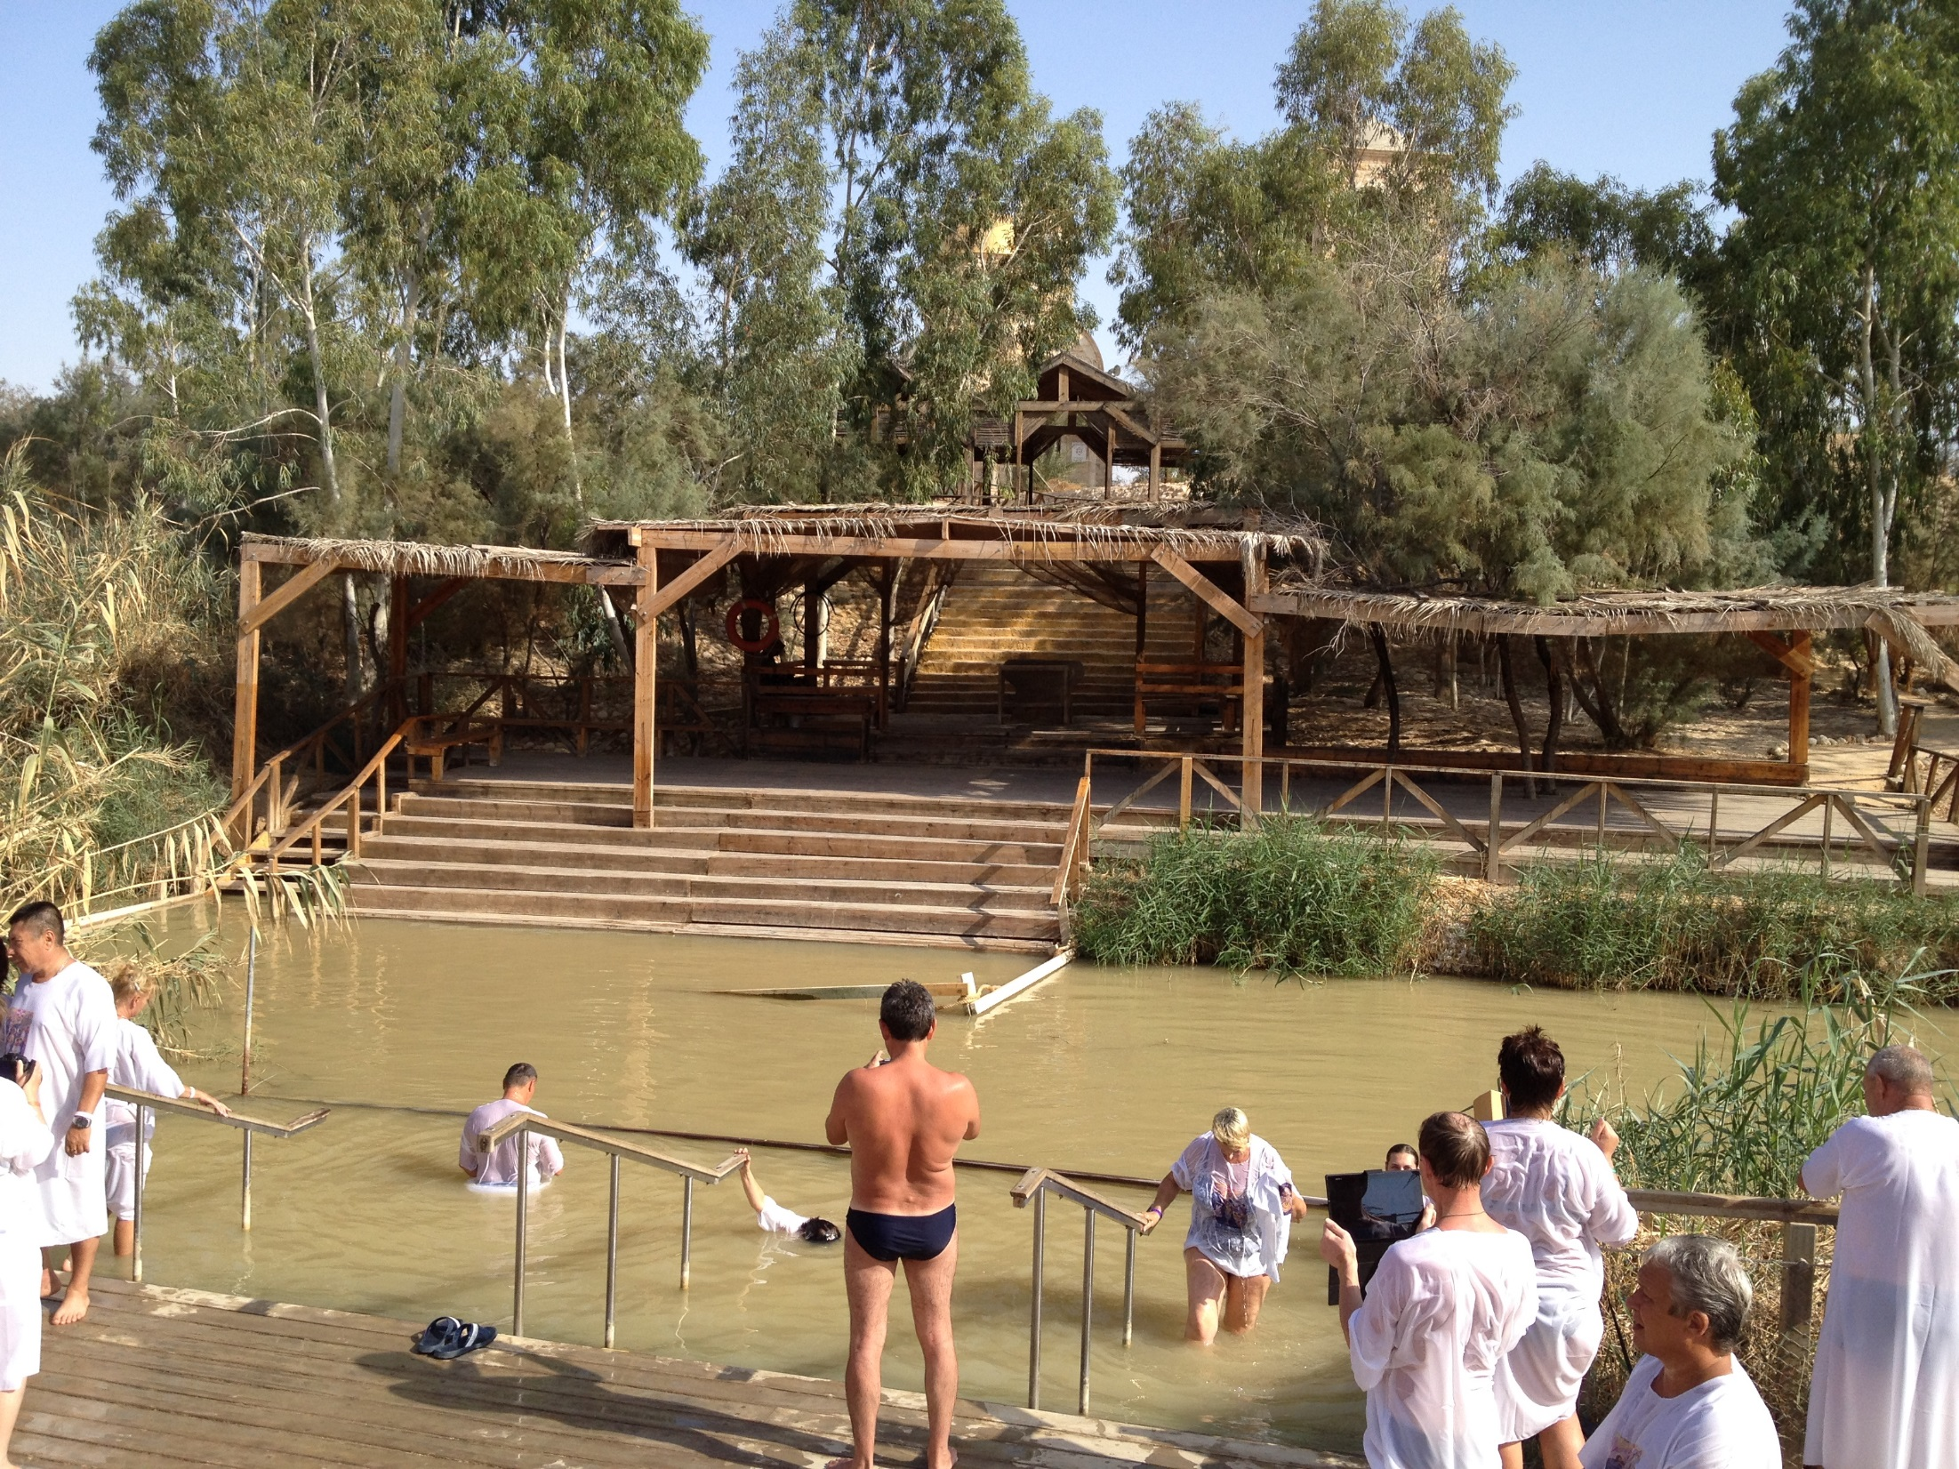
Efter badningen kører vi lidt nordpå til Jeriko og ned til Jordan Floden, hvor vi besøger det sted (som i dag hedder: Qasr al-Yahud), hvor Jesus ifølge traditionen blev døbt af Johs. Døber. Vi får mulighed for selv at dyppe tæerne i floden!

Slide 39
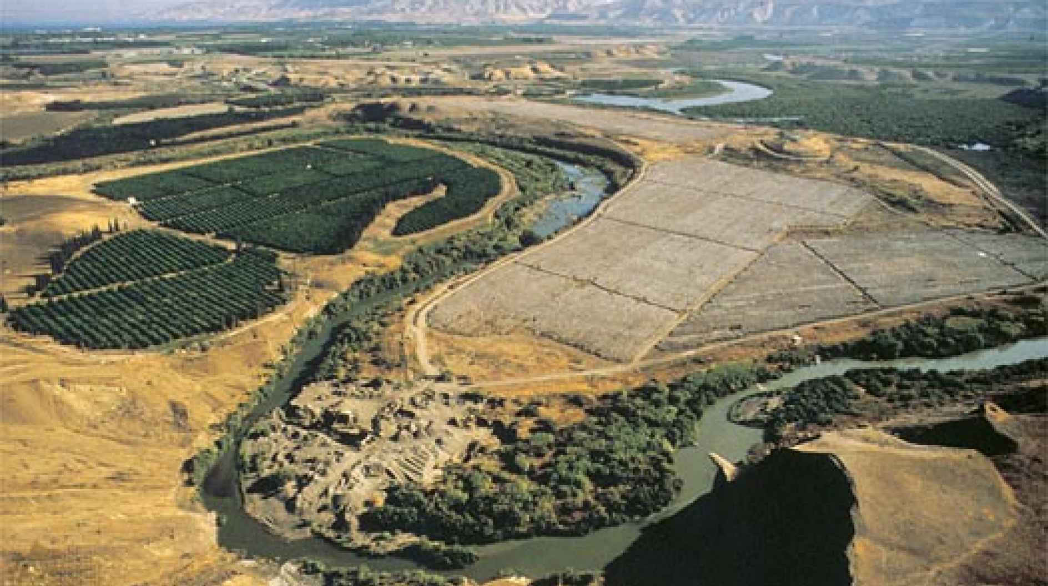
Vi fortsætter op gennem Jordan-dalen til vores hotel i Nazareth, hvor vi skal bo de i 2 nætter.
Undervejs ser vi mange arabiske landsbyer.

Slide 40
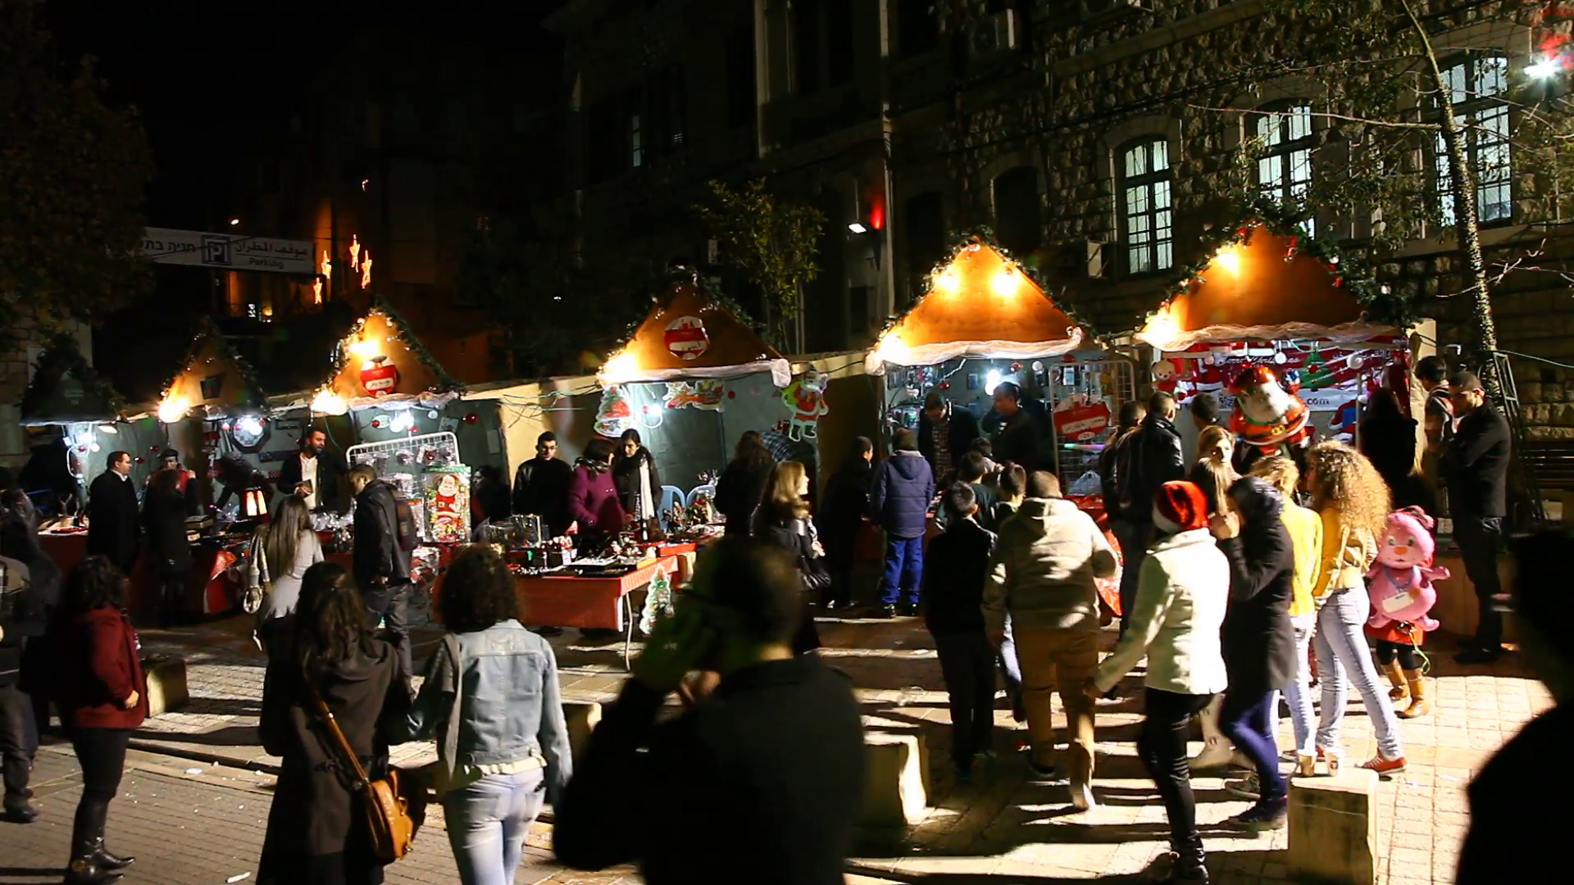
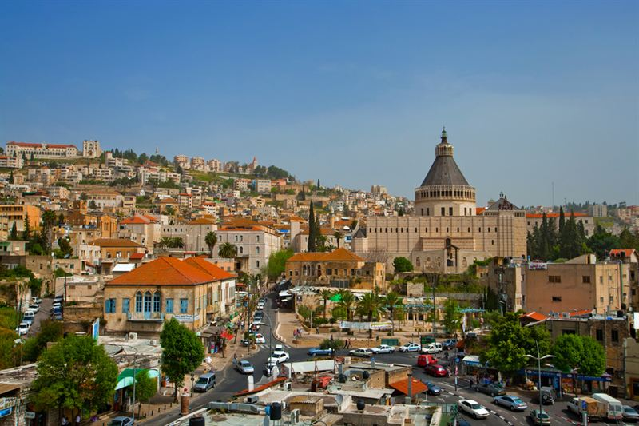
Tilbud efter aftensmaden: Vi går en tur ned til Nazareths midtby!

Slide 41
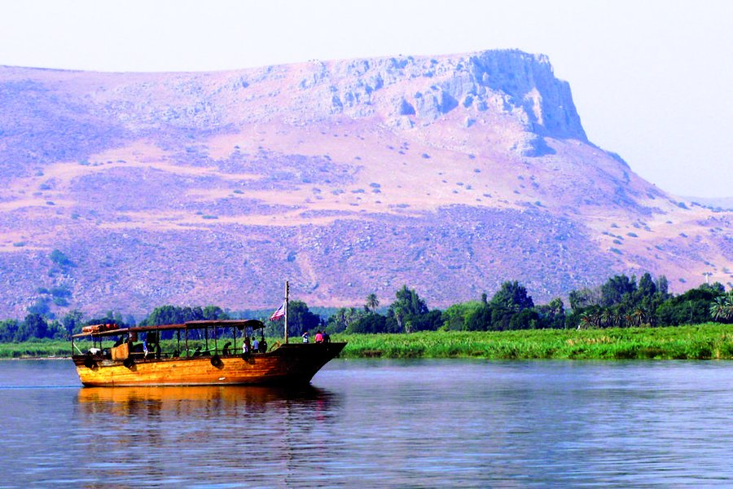
Dag 5 – lø. 2/7
Vi begynder dagen med en sejltur på Genezareth Sø. Vi hører ude på søen beretningerne om ”stormen på søen” samt om Peters fiskefangst.

Slide 42
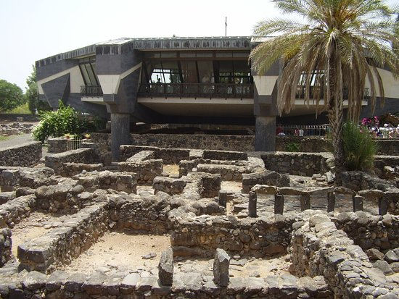
Vi går i land i Kapernaum, hvor vi ser synagogen og rester af Peters svigermors hus. Vi ser også et par andre spændende kirker ….,

Slide 43
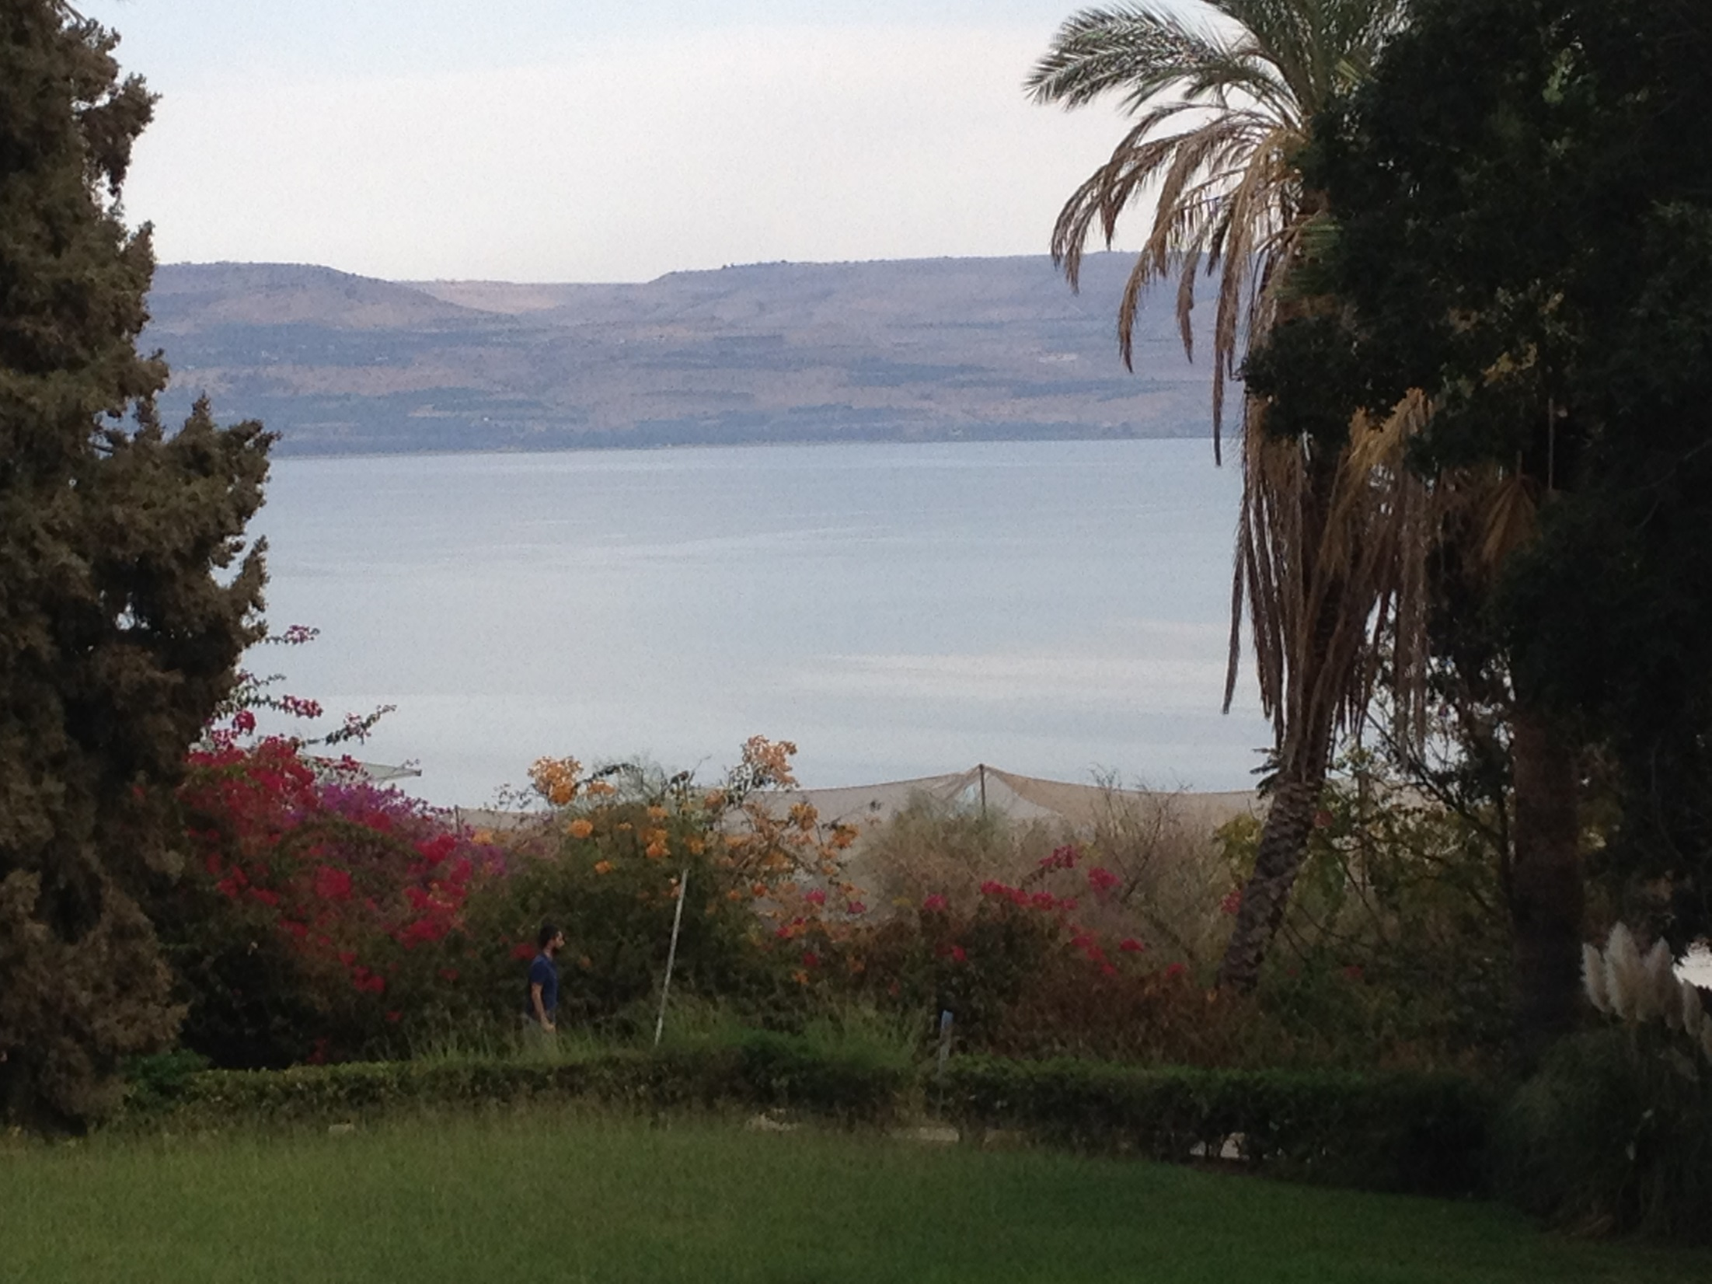
…. Og selvfølgelig skal vi op på ”Saligprisningernes Bjerg” med den fantastiske udsigt over søen.

Slide 44
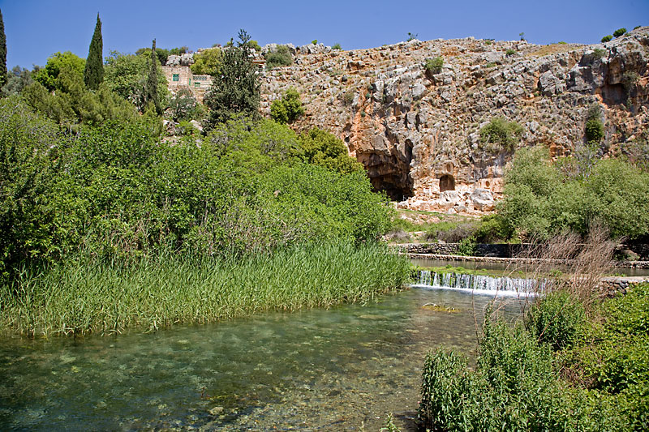
Efter frokost kører vi op til Banjas-kilden, en af Jordan-flodens kilder. Den ligger ved foden af Hermon Bjerget, hvor man kan stå på ski året rundt. Det var her ved Cæsarea-Filippe vi har Peters berømte bekendelse af Jesus som Messias.

Slide 46
På vej hjem ser vi den nyligt udgravede by, Magdala, hvor Maria Magdalene kom fra.

Slide 47
Dag 6 – sø. 3/7
Vi besøger først Bebudelseskirken, bygget over det sted, hvor englen Gabriel fortalte Maria om hendes mægtige opgave: at føde Guds egen søn!

Slide 48
Vi besøger herefter Nazareth Village, som er en lille ”levende” landsby, bygget som på Jesu tid. Lokale ”skuespillere” viser os, hvordan livet blev levet på Jesu tid,

Slide 49
Efter den spændende rundvisning slutter vi med en lille frokost, - noget i stil med den, som Jesus selv dengang kunne have fået.

Slide 50
Efter frokosten kører vi via Karmels bjerg til Jerusalem, hvor vi skal bo på vores hotel 2 nætter.

Slide 51
Vi begynder dagen med besøg på Yad Vashem, Israels verdenskendte holocost-museum.
Dag 7 – ma. 4/7

Slide 54
Vi finder frokosten på det jødiske marked i Jerusalems nye bydel.

Slide 56
Dag 8 – ti. 5/7
Vi har tid til lidt på egen hånd om formiddagen,
- og måske er der et sidste indkøb, eller en sidste tur i bazargaderne inden vi ca. 12.00 forlader Jerusalem

Slide 57
…. og kører ned til Ben Gurion Lufthavn i Tel Aviv
og flyver herfra kl. 16.30
og lander efter en mellemlanding i Frankfurt i Billund kl. 22.35

Slide 58
Priser (pr. person): Dobbeltværelse: Kr. 13.350 Enkeltværelse: Kr. 16.350
Tilmelding KUN via hjemmeside
www.runeherholdt.dk/israel
Tilmeld dig facebook-gruppen https://www.facebook.com/groups/onlocationgospel

Slide 59
Noder og stemmer
VIGTIGT Ved tilmelding: Fortæl hvilken stemme du synger?
(Stemmerne skal gå op… kan du evt synge en anden stemme?
April / Maj - du får tilsendt link med øvetoner, noder, tekster mm
18. Juni kl 9-14 << ØVE- OG SÆTTE SAMMENDAG I CITYKIRKEN >>
(PRIS 200 kr - betales på dagen)

